Slide 1
グシャの世界史探究授業 ヨーロッパ②
ゲルマン人の大移動
なぜゲルマン人の大移動が起こったのか？
それによる影響とは？

Slide 2
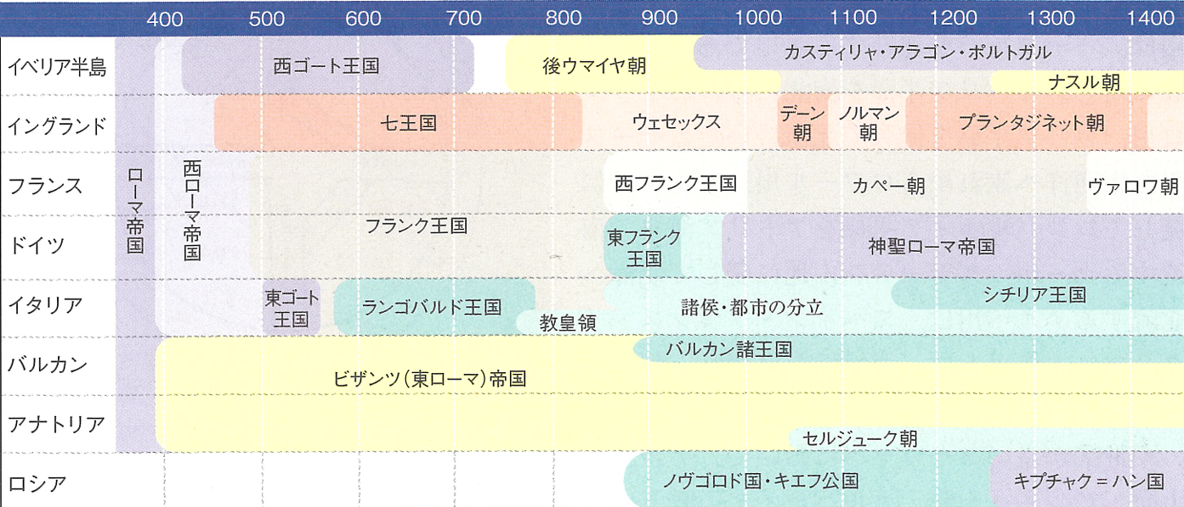
ここ！
資料：『詳説世界史研究』山川出版社

Slide 3
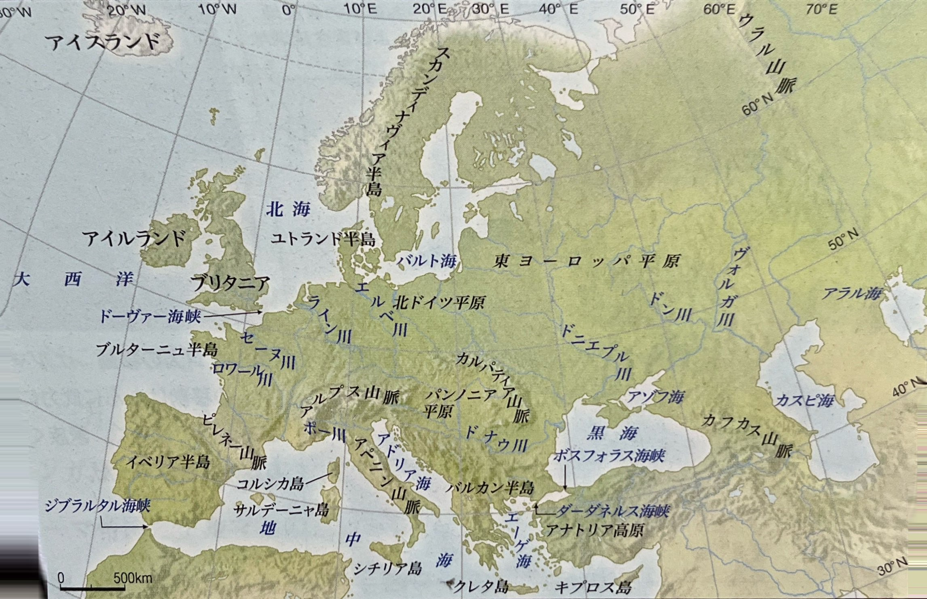
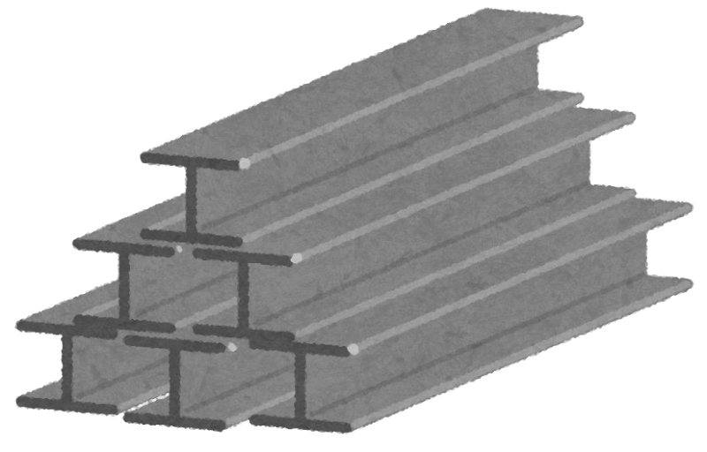
ヨーロッパにはケルト人が先住（前6世紀～）
・アルプス以北
イベリア半島～
ギリシアに分布
・西欧に鉄器文化を普及
→ 高い技術力
ケルト人
資料：『詳説世界史探究』山川出版社

Slide 4
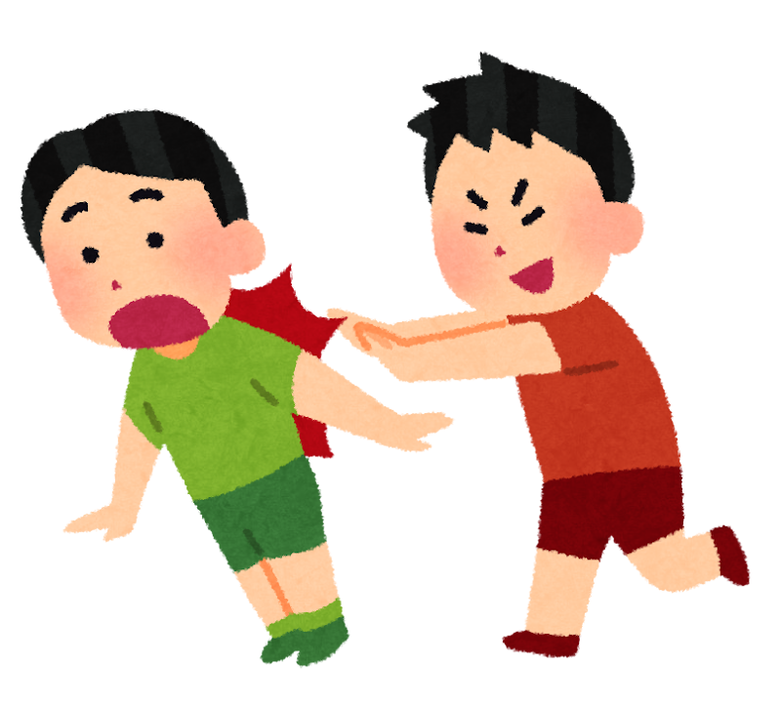
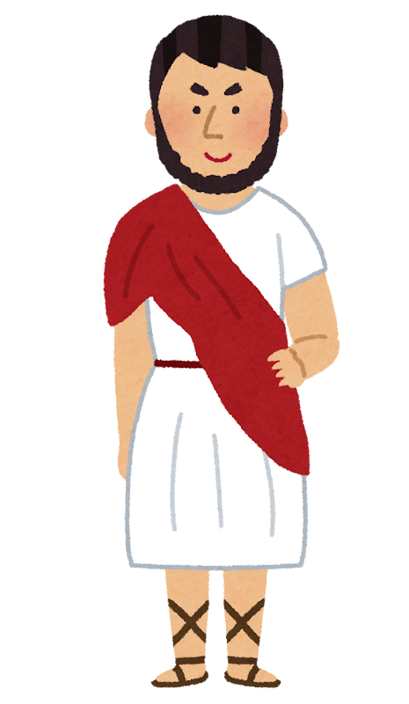
ゲルマン人の拡大
・農耕、牧畜が中心
・ケルト人を圧迫しなが
ら西進
・ローマ帝国内で下級官
僚や傭兵、コロヌスに
なる者も
ゲルマン人
資料：『詳説世界史探究』山川出版社

Slide 5
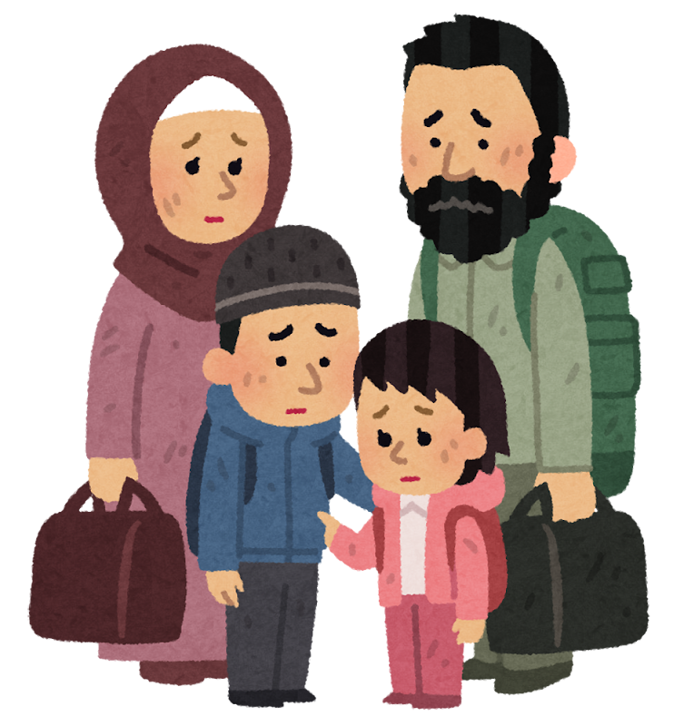
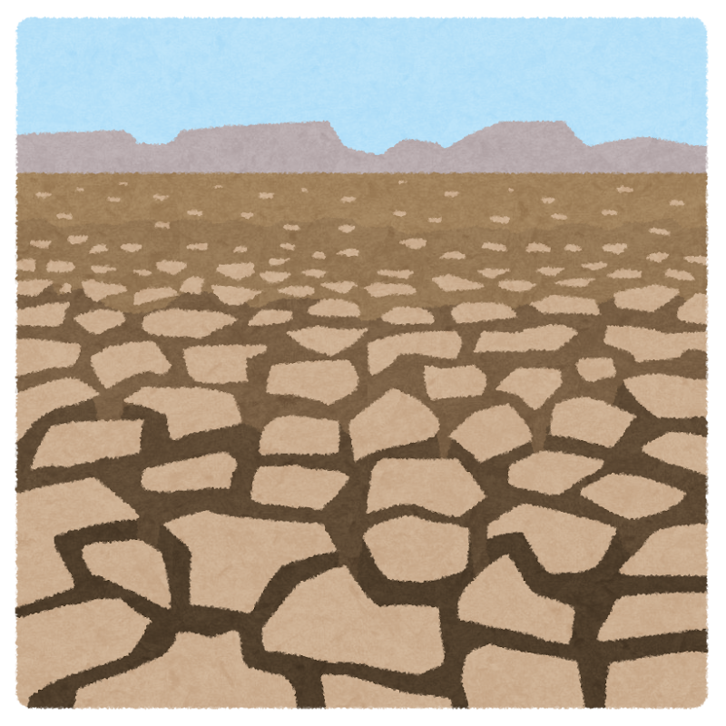
なぜゲルマン人は拡大していったのか？
・肥料不使用
・土地休閑なし
頻繁に農地を移動
生産性が低い
土地の栄養が枯渇
拡大のパワーに

Slide 6
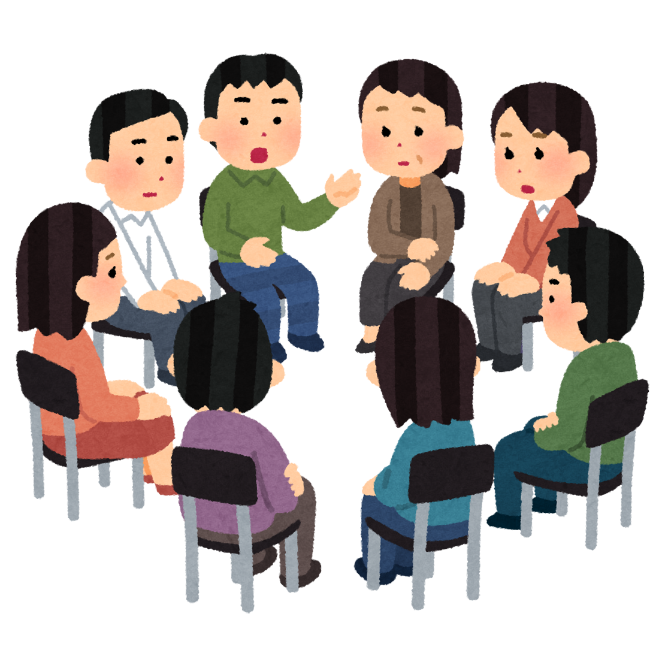
ゲルマン人社会
身分制
民会で決定
部族制
A
C
貴族
成年男子
B
平民
軍事的指導者が
統一して大部族化
奴隷
※奴隷以外

Slide 7
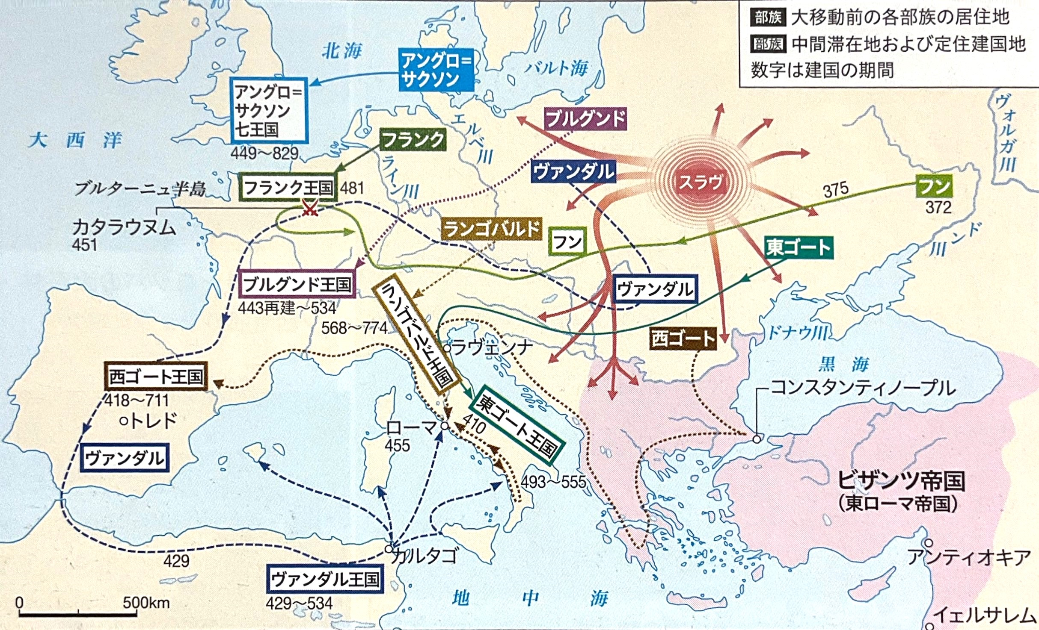
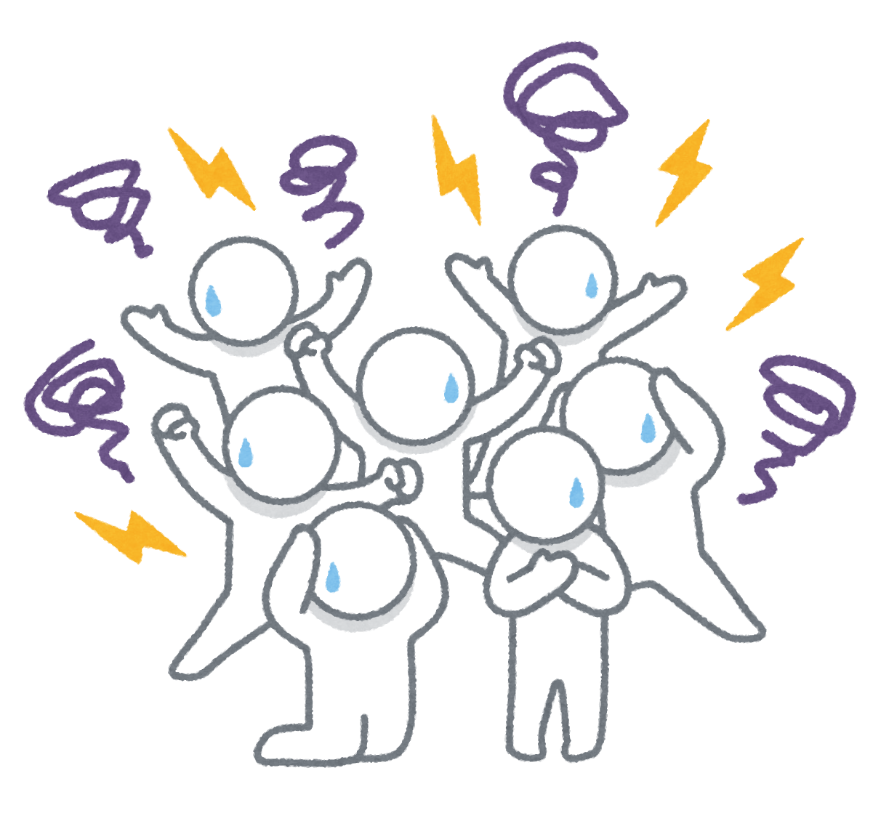
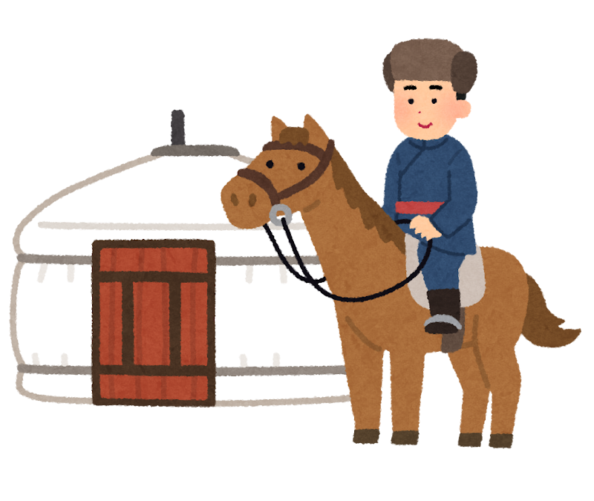
フン人
ゲルマン
資料：『詳説世界史探究』山川出版社
フン人
・東ゴート人を征服
→ 西ゴート人が西に逃避行
→ 他ゲルマン民族も移動
アジア系遊牧騎馬民族
・突如西進
→ ゲルマン人を圧迫
ゲルマン人の大移動開始

Slide 8
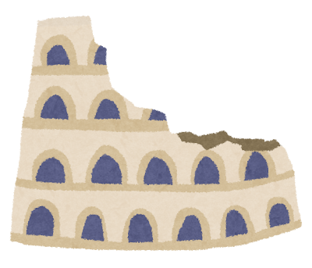
西ゴート人
フン人に追われて
ローマ帝国内へ流入
ローマ帝国の待遇が悪く、
反乱
ローマ帝国
西ゴート人
ローマ帝国
西ゴート人
アラリックによって
都ローマを占領して略奪
イベリア半島に移動して
西ゴート王国を建国

Slide 9
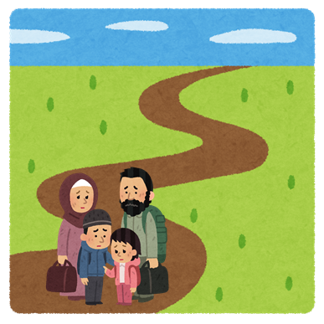
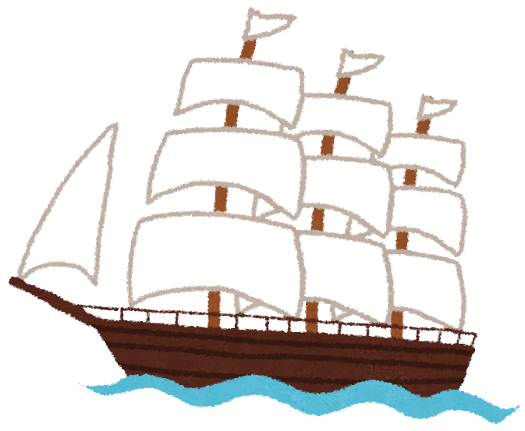
ヴァンダル人
・一番移動した民族
・ヒスパニア（現スペイン）
まで移動
西ゴート人に敗れてきた北アフリカへ
→ ヴァンダル王国
・地中海の島々を占領
・都ローマを占領
← 滅亡を早めた原因

Slide 10
ブルグンド人
フランク人
・ガリア（現フランス）
に移動
→ ブルグンド王国建国
・フランク王国によって
支配される
・ガリア北部に移動
→ フランク王国建国

Slide 11
アングロ＝サクソン人
・大ブリテン島（現イギリス）
に移住
・ケルト人を征服
・アングル＝サクソン七王国
（ヘプターキー）を建国
アングロ＝サクソン人
「Angl-」から派生
※イングランド（England）
… 「アングル人の土地」の意味
英語（English）… 「アングル人の言葉」

Slide 12
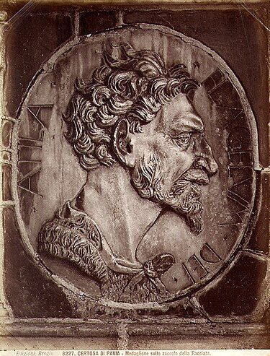
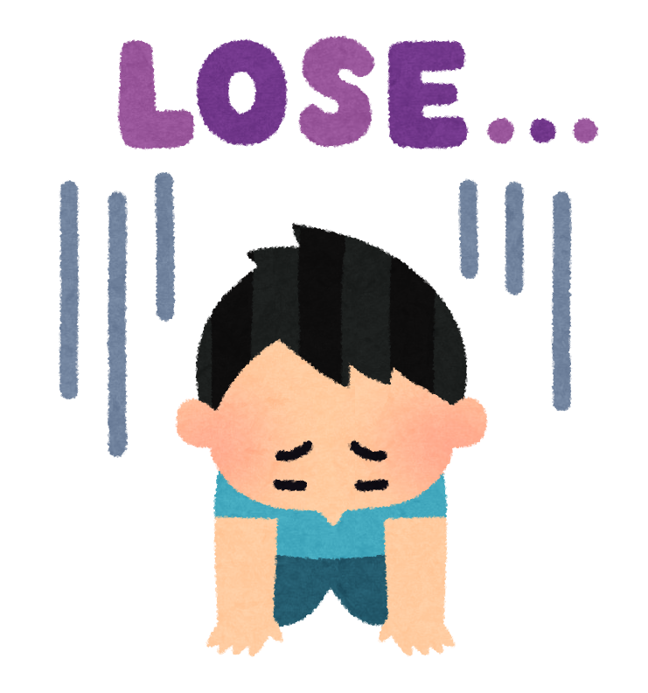
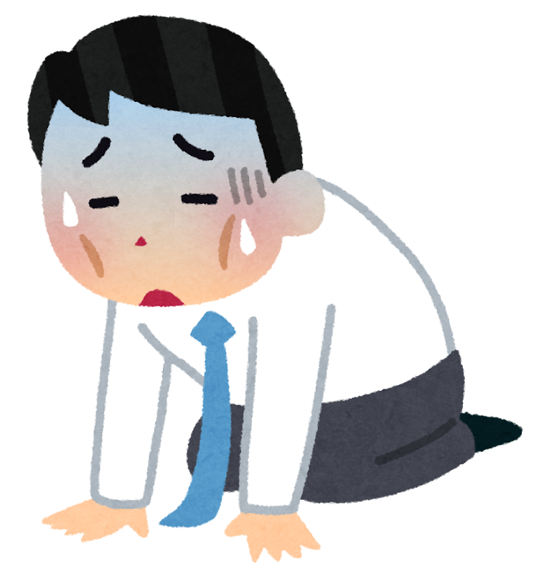
フン人の西進後・・・
・パンノニア（ハンガリー）に帝国を建国
・アッティラ王の治世が全盛期
・カタラウヌムの戦いで
ローマ・ゲルマン人連合軍に敗北
・アッティア王の死後、衰退、滅亡

Slide 13
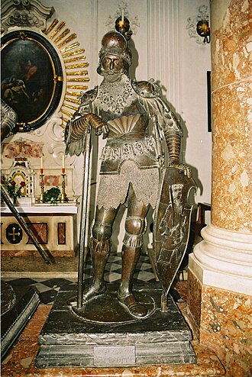
東ゴート人
・フン人の西進で大半を支配される
・テオドリックによってオドアケル暗殺
→ 東ゴート王国の建国
・東ローマ帝国（ビザンツ帝国）によって滅亡
フン人衰退後・・・
西ローマ帝国を
滅ぼしたゲルマン人

Slide 14
ランゴバルド王国
・大移動で東ローマ帝国に移住
・東ローマ帝国と協力して東ゴート王国を滅ぼす
・イタリア半島に侵入
→ ランゴバルド王国建国
東ローマ帝国の衰退後…
これでゲルマン人に移動が一旦落ち着く

Slide 15
ゲルマン人の大移動
西ゴート人の移動（３７５年）
～ ランゴバルド王国建国（５６８年）
・西ゴート人：イベリア半島に西ゴート王国
・ヴァンダル人：北アフリカにヴァンダル王国
・ブルグンド人：ガリアにブルグンド王国
・フランク人：ガリア北部にフランク王国
・アングロ＝サクソン人：
大ブリテン島にアングロ＝サクソン七王国を建国
・東ゴート人：イタリア半島に東ゴート王国
・ランゴバルド人：イタリア半島にランゴバルド王国

Slide 16
ゲルマン人の大移動
・ゲルマン人 … インド＝ヨーロッパ語族、ケルト人を圧迫
しながら拡大
ゲルマン人の大移動
・フン人（アジア系遊牧騎馬民族）の西進
→ 東ゴート人を征服、西ゴート人が移動 → 大移動開始
［主なゲルマン民族］
・西ゴート人 ・ヴァンダル人 ・ブルグンド人・フランク人
・アングロ＝サクソン人 ・東ゴート人 ・ランゴバルド人
・フン人 … パンノニアに帝国建国、全盛期：アッティラ
カタラウヌムの戦いでローマ・ゲルマン連合軍に敗北
・ゲルマン人の大移動
西ゴート人の移動（375年）～ランゴバルド王国建国（568年）

